Slide 1




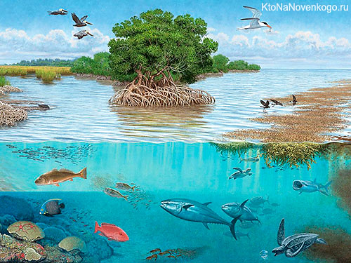


Пізнаємо природу
6 клас
Урок 47
Про природні екосистеми і біосферу

Slide 2

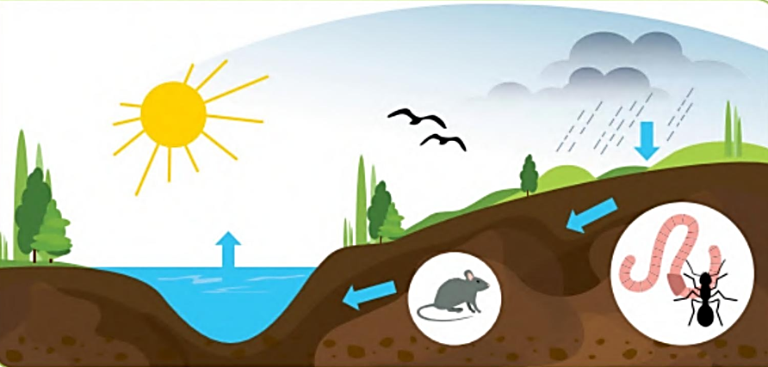
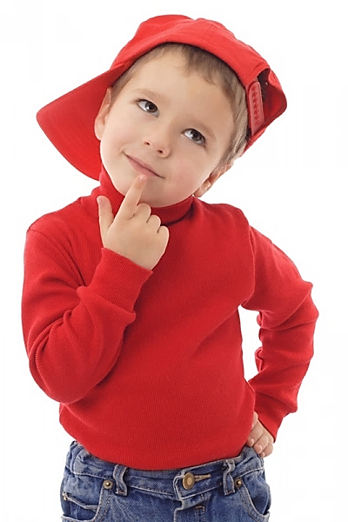


Перелічи складники неживої природи, зображені на схематичному зображенні. Як вони взаємодіють із зображеними організмами: деревами, травою, дощовим черв’яком, яструбом, мишею?

Slide 3
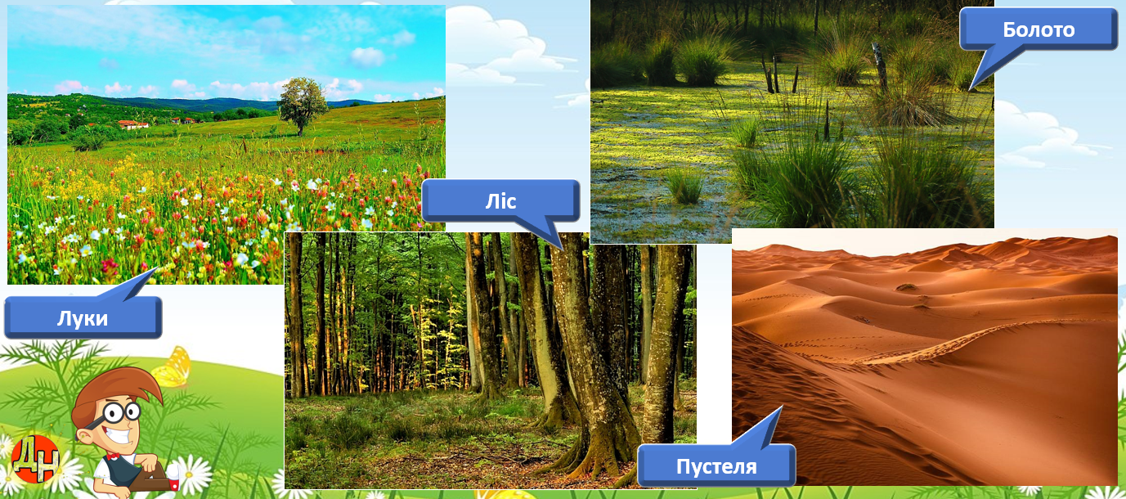
Прикладом екосистеми є луки, а також ліс, болото, степ, пустеля, річка, море, океан. Перелічені екосистеми створені та іс­нують без участі людини, тому їх називають природними екосистемами.

Slide 4
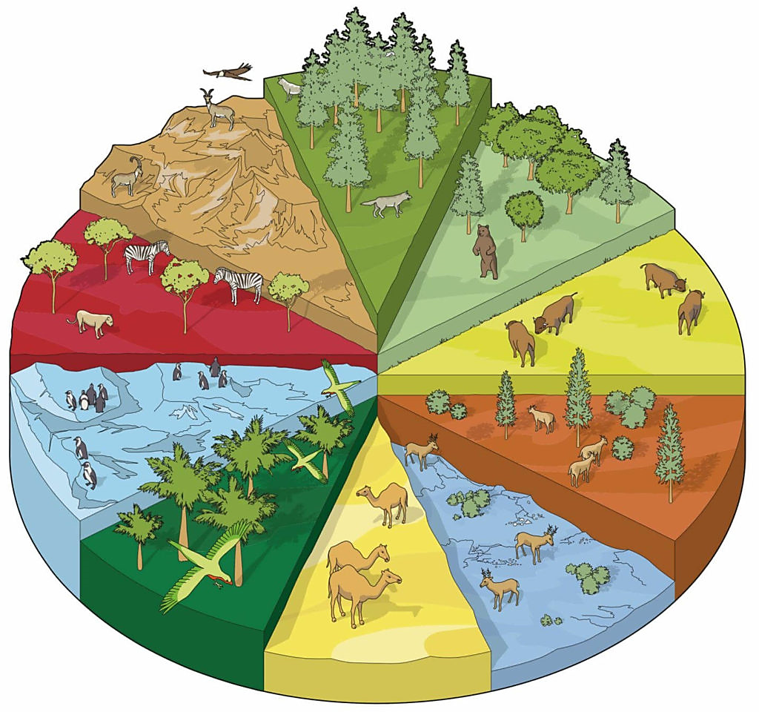
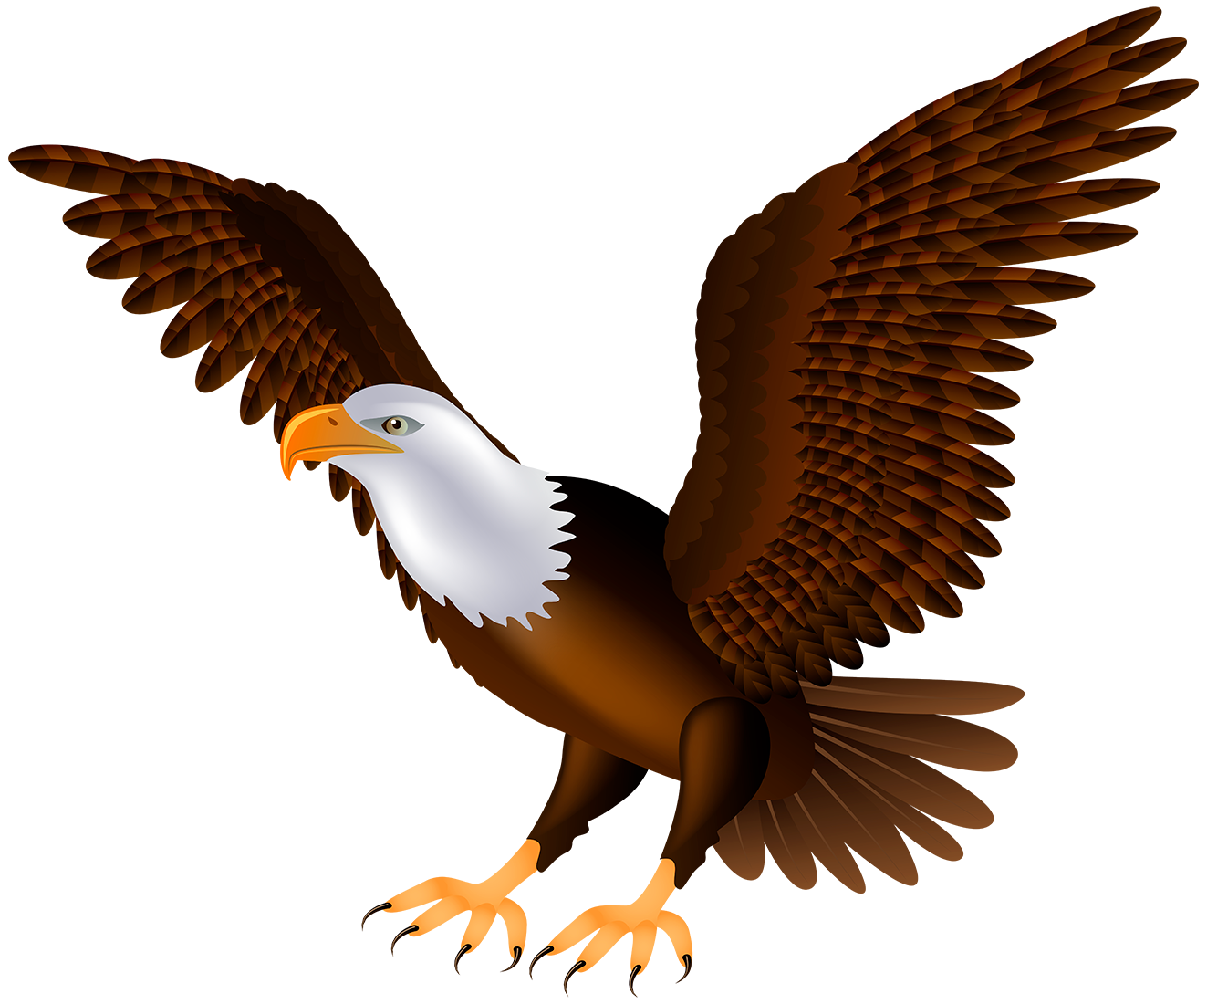
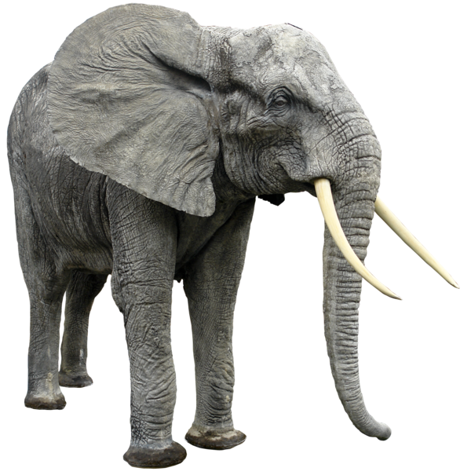
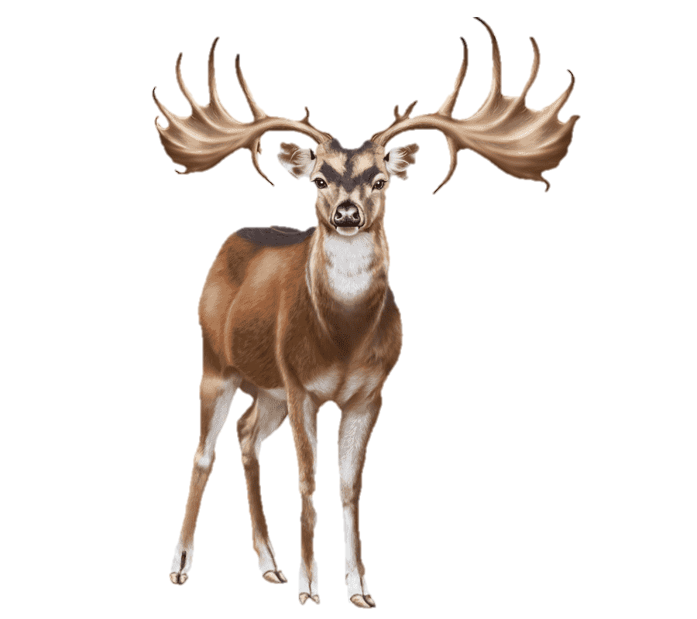
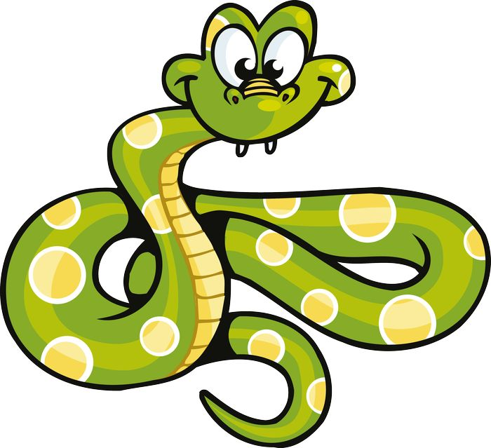
Усі організми екосистеми утворюють її живий компонент; чинники неживої природи — неживий компонент екосистеми. Чинники неживої природи важливі для ор­ганізмів. Наприклад, від тепла й вологості залежить, які організми житимуть в екосистемі.

Slide 5
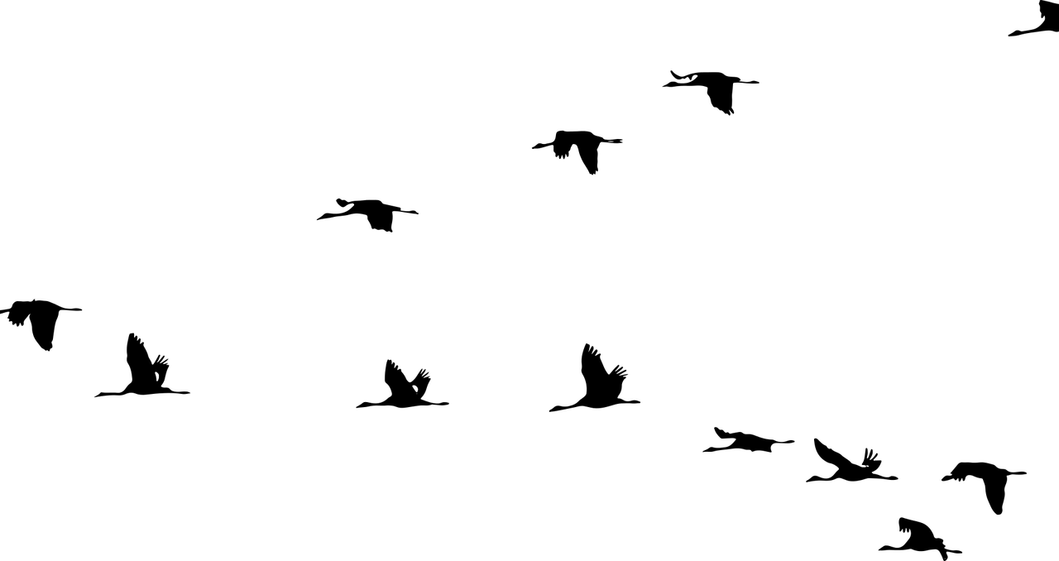
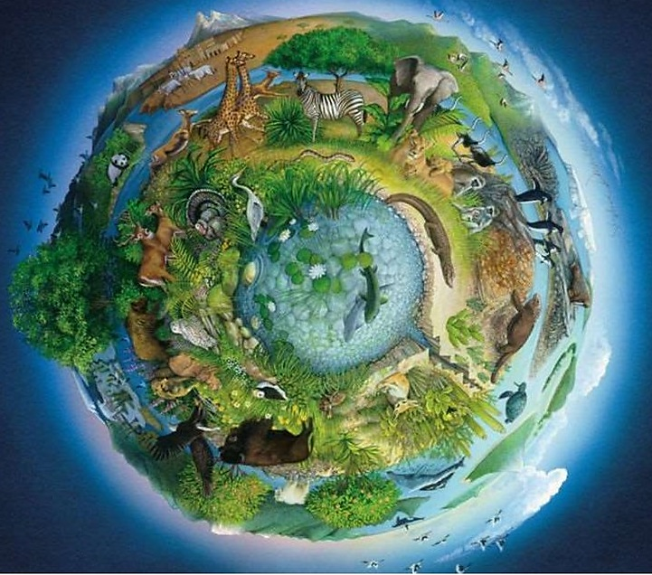

Усі екосистеми Землі утворюють біосферу. Її також називають живою оболонкою, адже біосфера включає всі організми нашої планети, які мешкають у різних середовищах життя.

Slide 6
Повну презентацію дивіться у відеоуроці

